Slide 1
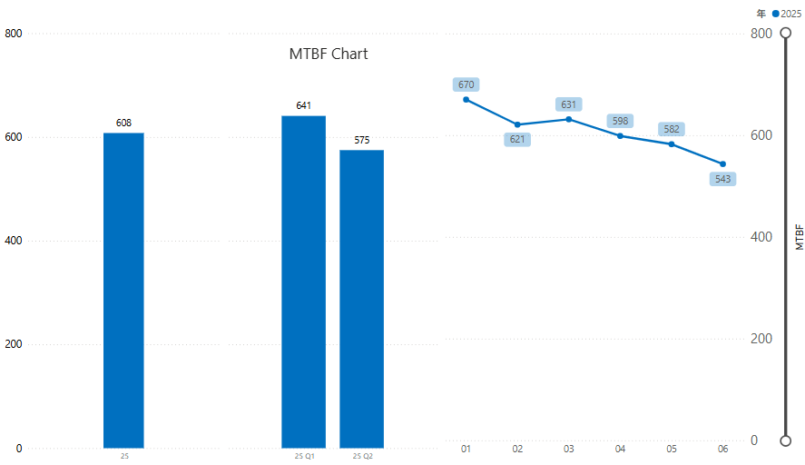
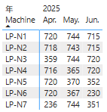
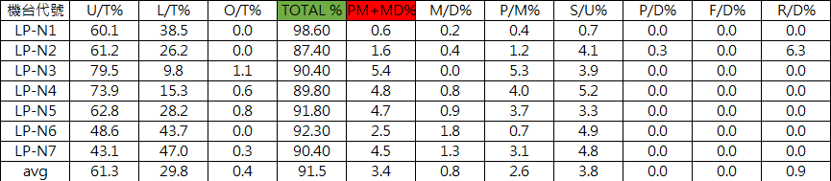
2025 Q2 LP-N MTBF & PM+MD
Summary
MTBF： 575<680 未達標
PM + MD：3.4<4.0 達標

Slide 2
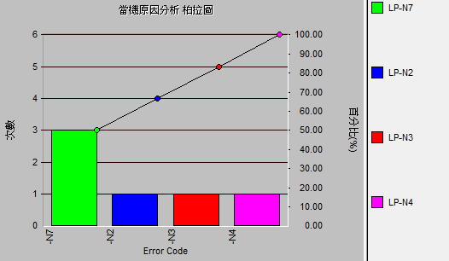
LP-N 4M MTBF 598<680 未達標
2025/04/01 LP-N2 1.00hr
IDLE, MFC-05(N2 N.O) alarm flow set:50 act:0, open/close訊號相反
replace M340上層 MC-31008-1 OK
2025/04/09 LP-N3 0.58hr
​廠商測試 MOXA server 連線 NG, 復歸 ONLINE OK
2025/04/09 LP-N4 3.08hr
Test run N01 EXTTUP alarm, check 無偷抽/內漏, adj 760Torr
MD次數總結
MFC alarm*1
Automation down*2
EXTTUP alarm *2
Replace pump*1
​2025/04/03 LP-N7 0.62hr
3PM完test run N01 EXTTUP alarm, adj 760Torr
​2025/04/09 LP-N7 0.10hr
automation system error
​2025/04/22 LP-N7 9.27hr
replace pump

Slide 3
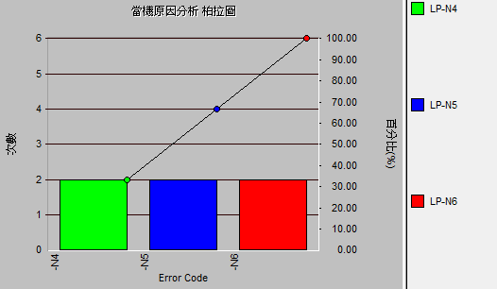
LP-N 5M MTBF 582<680 未達標
​2025/05/07 LP-N5 2.80hr
EA反映lock後boat還是會晃，VL-800 ​M05 lock ng
石英加墊片 test P01/P02 ok release
2025/05/11 LP-N4 1.05hr
Run N01 C6厚度異常低，clean paddle TC插頭接點，test ok
2025/05/12 LP-N6 7.10hr
Run N08 step-10 ID.64
在step-12案HOLD，調大driver電壓續run，replace轉子
MD次數總結
Boat sensor alarm*1
厚度異常*1
轉子異常*2
Replace cooler*1
流量異常*1
2025/05/12 LP-N6 2.07hr
續上筆，換完轉子未測漏，purge 1hr、測漏後交回
2025/05/22 LP-N4 7.82hr
replace cooler
2025/05/28 LP-N5 2.02hr
Run N01 step-3 pressure up
因auto download異常, reset M3200/M340
導致流量異常

Slide 4
LP-N 6M MTBF 543<680 未達標
2025/06/03 LP-N6 0.60hr
2PM後 test run N08 C1 PTC = 91 OOS, 分布右上角
Check 刮管 Boat靠近爐壁，微調cap水平
2025/06/03 LP-N6 4.98hr
test run N08 C1 PTC = 407 OOS, 分布2點鐘
replace boat, check刮管 Boat靠近爐壁
cap螺絲有1個鬆動, 鎖緊 test OK
​2025/06/06 LP-N1 4.53hr
風扇異音, replace T-BAWL controller fan
driver電壓低, replace Fork-1、Fork-5 driver
2025/06/07 LP-N6 20.1hr
C1 PTC = 52 OOS, 分布2點鐘
Check 轉子間隙異常、承接石英1顆沒鎖緊

Slide 5

LP-N 6M MTBF 543<680 未達標
2025/06/12 LP-N2 3.48hr
Run N08 C4 PTC = 286 OOS 分布均勻, 手轉轉子卡頓異音更換轉子
​2025/06/19 LP-N7 4.08hr
SPM後test run step.6 pressure up
pump down時VV1會偷開, 更換Baratron guage
2025/06/25 LP-N7 13.35hr
Run N08 C4 PTC = 286 OOS 分布均勻,
手轉轉子卡頓異音更換轉子
MD次數總結
PTC UP*5
Pressure up*1
MFC alarm*1
Other*1
​2025/06/19 LP-N7 4.08hr
Test run step.17 MFC-07 abort, set: 60 act: 54.6流量偏低
replace DCS regulator

Slide 6
LP-N Q2 MTBF Summary
MTBF： 575<680 未達標
MD次數總結
MFC alarm*1
Automation down*2
EXTTUP alarm *2
Replace pump*1
Boat sensor alarm*1
厚度異常*1
轉子異常*2
Replace cooler*1
流量異常*1
PTC UP*5
Pressure up*1
MFC alarm
Other*1

Slide 7
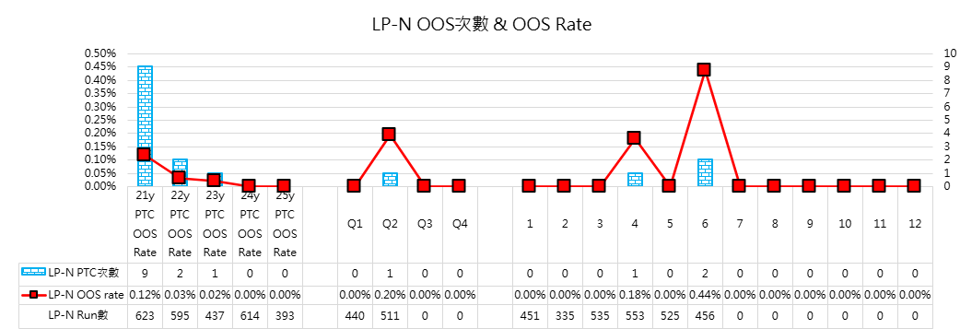
2025Y LP-N PTC OOS Rate
Q2 LP-N PTC OOS Rate=0.2%

Slide 8
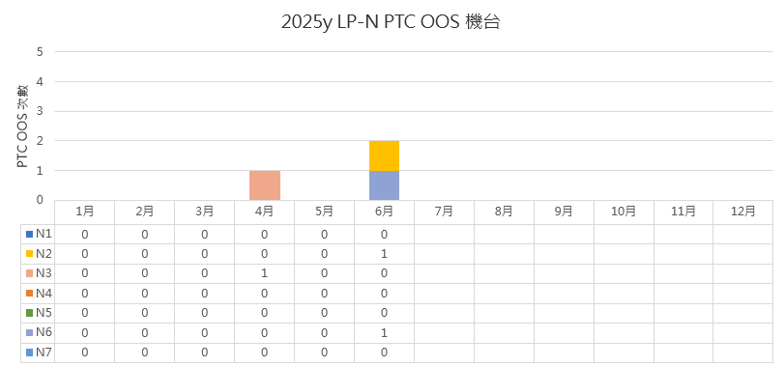
2025Y LP-N PTC OOS 次數
Q2 PTC OOS 共有 3次，申請刪除0次

Slide 9
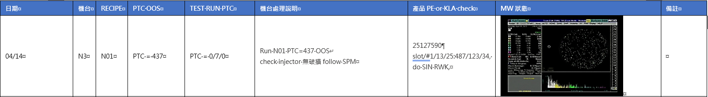
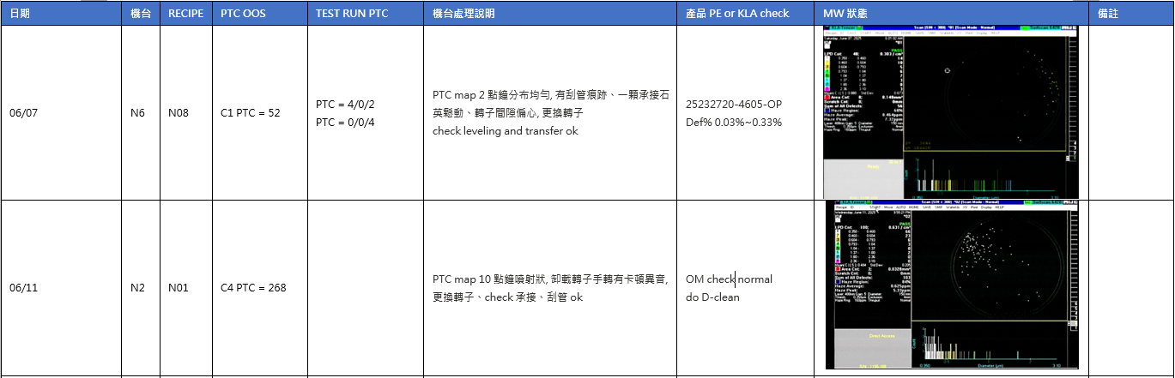
2025Y LP-N PTC OOS 項目

